Slide 1
Les futurs possibles de l’emploi et du travail à travers la prospective
Michel Héry – Mission Veille et prospective - INRS
Notes:
<!> Au choix : Diapositive de titre 1
<!> Possibilité d’ajouter des logos partenaires à la gauche de celui de l’INRS (Insertion - > image)

Slide 2
Sommaire
1 | Le monde du travail de demain ?
2 | Pourquoi faire de la prospective ? Que peut on en attendre ?
3 | Modes et méthodes de production en France en 2040 – Conséquences en santé et sécurité au travail
4 | Quelques éléments de veille
Notes:
<!> Si besoin page « Sommaire » sinon supprimer. Pour ajouter des lignes au sommaire : clic sur le tableau > Tabulation ou Insérer > Insérer des lignes en-dessous
<!> Pour ajouter des pages -> Menu Fichier -> nouvelle diapositive et choisir entre les différents styles proposés.

Slide 3
Le monde du travail de demain ?
Notes:
<!> Si besoin, diapositive d’entrée de chapitre, avec au choix 4 couleurs différentes.
<!> Pour ajouter des pages -> Menu Fichier -> nouvelle diapositive et choisir entre les différents styles proposés <!> Pour ajouter une nouvelle couleur -> Affichage -> Masque des diapositives -> Dupliquer une entrée de chapitre -> Sélectionner le fond coloré et modifier la couleur de remplissage (format > remplissage)

Slide 4
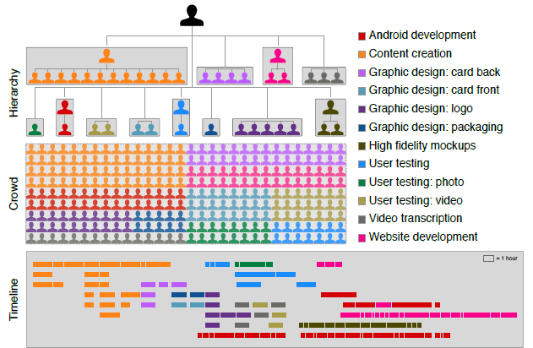
Entre flash organizations et robotisation à outrance
Les flash organizations :
La possibilité d’utiliser la ressource de la communauté des internautes (crowdsourding) pour effectuer des travaux complexes dont la structure finale n’est pas déterminée a priori
!!!!!
Notes:
<!> Si besoin, diapositive de suite de chapitre, avec au choix 4 couleurs différentes.

Slide 5
Le principe de la flash organization (1)
Créer et faire évoluer des organisations en recourant à la communauté des internautes :
Désignation d’un chef de projet : première analyse de la question, définition des ressources humaines nécessaires
En fonction des tâches identifiées, recrutement en ligne réalisé par un algorithme dans la ressource fournie par des bases de données de travailleurs potentiels sur la base des besoins et des compétences : appariement presque instantané entre la description de la tâche à effectuer et le recrutement de la personne chargée de la réaliser
La durée de réalisation de chaque tâche est généralement d’une à quelques heures (de la prise de connaissance du projet à l’exécution du travail, en passant par la lecture des consignes)
Au fur et à mesure de l’avancement du projet, itération des tâches à effectuer toujours selon la même formule d’appariement : la meilleure personne au meilleur moment pour effectuer le meilleur travail
Création possible d’une hiérarchie intermédiaire (recrutée selon le même principe) à durée de participation plus ou moins limitée (quelques heures à quelques jours)

Slide 6
Le principe de la flash organization (2)
L’algorithme Foundry (Melissa Valentine et al. – Crowdsourcing complex work by structuring crowds as organizations. Université Stanford)
Assure la gestion RH du projet (recrutement, signature des contrats, etc.)
Garde la mémoire de l’évolution du projet (architecture, organisation, transmission des résultats…)
Contribue à son implémentation par administration d’un questionnaire en fin de tâches (pistes d’amélioration, notation, etc.) et organise la remontée des suggestions en cours de travail pour la modification de l’architecture et des méthodes de fonctionnement

Slide 7
Conséquences en santé et sécurité au travail
Isolement du travailleur
Le système se prête assez mal à un système d’assurances sociales → Stress, course au contrat, à la polyactivité
Nécessité d’être disponible à toute heure pour effectuer des tâches potentiellement déqualifiées, sans vision globale du travail effectué : perte d’intérêt au travail, détérioration de la vie privée et sociale
La question de la créativité
Quelle part laissée à l’homme ?
Les remontées prévues par l’algorithme sont-elles suffisantes pour que le travailleur puisse s’investir ? Surtout dans un contexte de contrats de quelques heures…
Mais si le travailleur ne joue pas le jeu, sa « note » peut s’en ressentir, diminuant d’autant ses possibilités de se voir confier une autre tâche ultérieurement…

Slide 8
Et dans les autres domaines d’activités
Production : robotisation à outrance pour produire au meilleur coût, au risque d’un appauvrissement de l’offre (en termes de diversité notamment)
Emplois de service : contrats zéro heure, enchères inversées, suppression du contrat de travail au profit d’un contrat commercial
Etc.
Cet exemple n’est pas de la prospective, c’est la construction d’un scénario catastrophe qui ne tient pas compte de la complexité des situations
Intérêt minimal (voire nul) pour aider à imaginer des futurs possibles, pour aider les décideurs

Slide 9
Pourquoi faire de la prospective ? Que peut on en attendre ?

Slide 10
Pourquoi et pour quoi faisons nous de la prospective à l’INRS?
A l’origine, une demande de notre Conseil d’administration
En observant notre environnement : pour détecter des signaux faibles qui pourraient avoir un impact significatif sur la santé et sécurité au travail dans les années à venir, comme des technologies nouvelles, de nouvelles organisations de travail, de nouvelles maladies, etc.
A travers la prospective : Pour avoir une vision des transformations qui interviendront potentiellement d’ici 2025 ou 2035 au niveau de l’emploi et du travail, et de leurs impacts en termes de santé et sécurité au travail (SST)
L’objectif est d’apporter une aide au Conseil d’administration pour définir les priorités pour notre institut à moyen terme :
L’importance respective des différents domaines dans lesquels nous intervenons (par exemple, industrie ou tertiaire, maladies professionnelles ou accidents, etc.)
Les modes d’intervention (recherche, assistance, produits d’information, formation, etc.)
Notes:
<!> Les flèches de navigation « vue précédente » et « vue suivante » fonctionnent en mode diaporama.
<!> Pour ajouter des pages -> Menu Fichier -> nouvelle diapositive et choisir entre les différents styles proposés

Slide 11
La prospective n’est pas de la prédiction (ni de la divination)
En prospective, on ne prétend pas décrire le futur ni la façon dont les choses vont se dérouler
On donne seulement des éléments qui peuvent aider à la prise de décision dans un processus de définition d’une politique
Si des scénarios sont rédigés, c’est seulement avec l’objectif d’incarner des concepts et de faciliter la compréhension : il ne s’agit pas de raconter demain, mais de montrer des futurs possibles
La rédaction de scénarios n’est pas obligatoire: les résultats de certains exercices de prospective sont donnés sous la forme d’enjeux.
Quels indicateurs faudra-t-il suivre dans les années à venir pour mettre en évidence les principales évolutions ?

Slide 12
Liens entre veille et prospective
Une part importante de l’activité des experts en SST est consacrée à la détection de signaux faibles (phénomènes émergents) des transformations possibles du travail et des risques professionnels dans les années à venir
C’est un travail difficile et chronophage qui ne prend pas toujours suffisamment en compte la complexité des situations et les interférences entre les différentes disciplines scientifiques
La prospective est par définition pluridisciplinaire et doit associer des métiers, des compétences et des visions différentes
Elle permet de replacer dans un contexte général des modifications sectorielles en intégrant les interactions (considérations géopolitiques ET évolutions technologiques ET politiques d’emploi ET considérations environnementales ET demandes du consommateur ET…)

Slide 13
Modes et méthodes de production en France en 2040 – Conséquences en santé et sécurité au travail

Slide 14
Méthode de travail
Six organismes partenaires (Anact, Dares, France stratégie, Anses, CnamTS, Aract Auvergne Rhône Alpes)
Appropriation des travaux déjà réalisés
Réalisation d’interviews (x30)
Six ateliers thématiques (70 experts)
A partir des hypothèses émises au cours de ces ateliers, le groupe projet a déterminé cinq enjeux principaux dont l’évolution est susceptible d’influencer fortement les conditions de travail et les risques professionnels d’ici 2040
1. Que produira la France demain ?
2. Le triomphe du logiciel (automatisation, robotisation) ?
3. Le retour au local comme outil de développement(s) ?
4. Vers la multiplication des formes de travail ?
5. Quelles évolutions de la prescription et des rythmes de travail ?

Slide 15
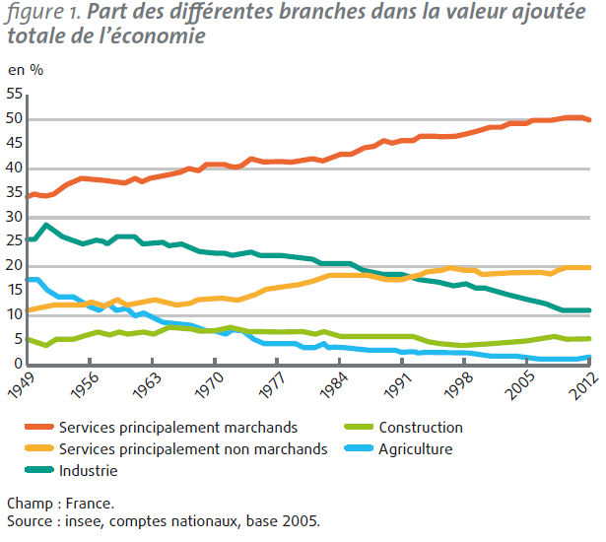
1. Que produira la France demain ?
Quelques questions posées
Le chômage de masse va-t-il continuer à marquer la société française ?
Une réindustrialisation est-elle possible ? A quelles conditions ?
Un modèle alternatif (Amap, agriculture familiale sociétaire), créateur d’emplois, peut-il exister à côté de l’agriculture de firme ?
Quelle prévention des risques professionnels pour des métiers des services en fort développement (aide à la personne, logistique) ?
Notes:
<!> Si besoin, diapositive de suite de chapitre, avec au choix 4 couleurs différentes.

Slide 16
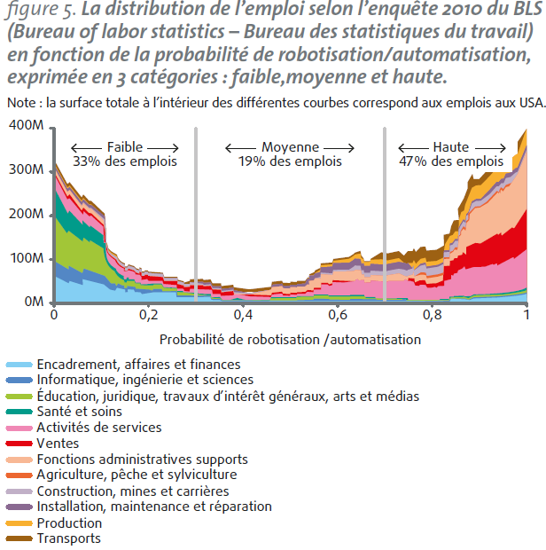
2. Le triomphe du logiciel (automatisation, robotisation) ?
Quelles conséquences sur l’emploi ?
47 % d’emplois impactés selon Frey et Osborne
Moins de 10 % selon l’enquête de l’OCDE
La capacité de la société toujours vérifiée depuis le début du 20ème siècle à créer des emplois en substitution à ceux qui sont détruits se poursuivra-t-elle (la question de l’intelligence artificielle) ?
ou

Slide 17
Quelle qualité d’emploi ?
Parmi les conditions de la créativité on trouve le temps de la réflexion et de l’échange, le droit à l’erreur, l’autonomie, etc. La créativité présentée comme la condition de la compétitivité ne peut donc s’épanouir pleinement dans une organisation trop stricte, sans marge de manœuvre des individus.
Une société à deux (ou plusieurs vitesses) ?
Des emplois peu qualifiés en compétition directe avec la machine
Des emplois de haut niveau dans lesquels des espaces de liberté sont ménagés pour permettre l’innovation, la créativité ?
La question de l’intelligence artificielle

Slide 18
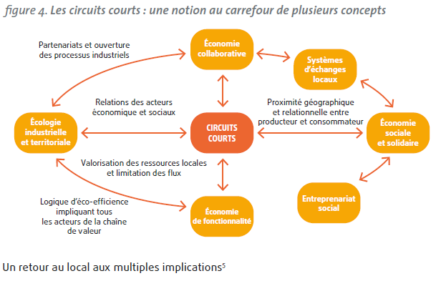
3. Le retour au local comme outil de développement(s) ?
Différentes hypothèses (pouvant coexister pour un retour au local)
Une production complémentaire à celle assurée par les chaînes de valeur mondiales (PME de niche, artisanat d’excellence, spécificités locales)
De nouveaux modes de travail permis par le développement des TIC (télétravail, commande à distance, fablabs, etc.)
Une économie du complément :
Développement d’emplois locaux grâce à la plateformisation (« Uberisation »), systèmes d’échanges locaux, monnaies locales, etc.
Une économie de la « débrouille » liée à un système d’emploi à deux (ou plusieurs vitesses)

Slide 19
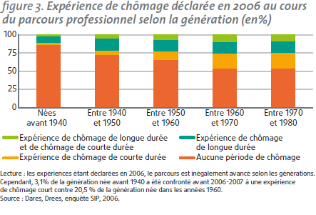
4. Vers la multiplication des formes de travail ?
Permanence et effritement du CDI ; les carrières professionnelles sont plus heurtées/variées ; une accélération de la transformation des métiers ; un éclatement relatif (mais qui s’accélère) des temps et lieux de travail
Quelques pistes explorées
Vers une croissance durablement faible et une diminution des emplois ?
Un revenu universel à la place des prestations sociales ?
Quelles évolutions pour le droit du travail ?
Tous indépendants et pluriactifs ?

Slide 20
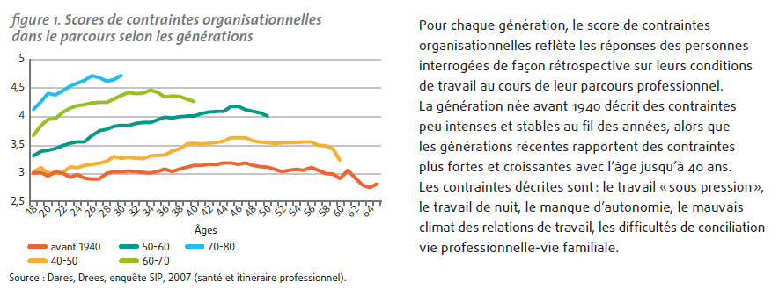
5. Quelles évolutions de la prescription et des rythmes de travail ?
Si la logicialisation (robotisation – automatisation) de l’économie semble être une donnée majeure dans l’évolution de la production, l’usage qu’on en fait est un choix de société :
Extraordinaire outil permettant de diminuer la pénibilité, d’augmenter l’inclusivité dans l’emploi, de libérer du temps pour une formation toujours plus nécessaire, de favoriser la créativité, etc.
L’Homme au service de la machine : société à plusieurs vitesses, TMS, RPS…

Slide 21
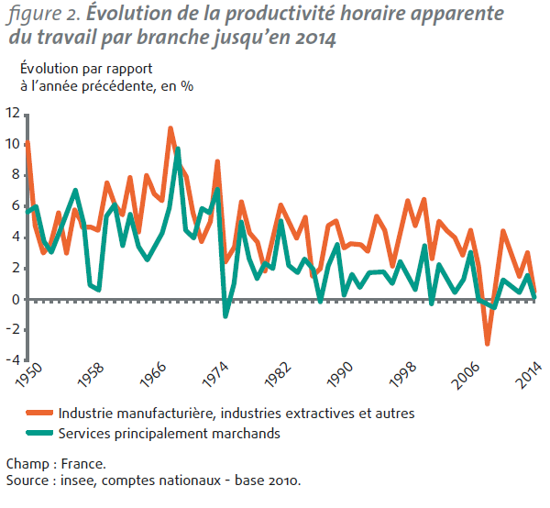
Quels arbitrages dans la répartition de la plus-value ?
Malgré l’automatisation, la productivité n’augmente plus que de façon limitée
Quelle est la référence dans la définition des rythmes de travail
La machine ?
L’Homme ?
Le choix n’est pas anodin en termes de risques professionnels

Slide 22
Quelques éléments de veille

Slide 23
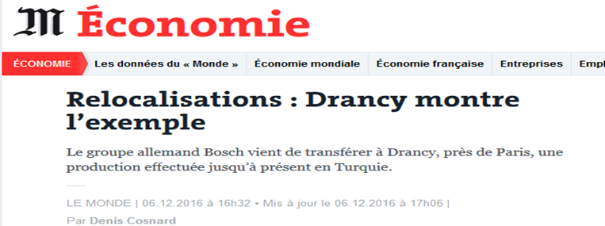
Relocalisation de la production ?
Six emplois créés…
Automatisation massive de la production
Très forte flexibilité des horaires connus une semaine à l’avance
Le nombre total d’emplois reste à 200 sur le site pour une production qui croît de 7 % tous les ans
L’activité relocalisée est compétitive par rapport à l’usine turque dans laquelle elle était effectuée auparavant
La production de ces 6 salariés est utilisée sur l’usine même. A terme, elle pourrait concerner d’autres usines européennes…

Slide 24
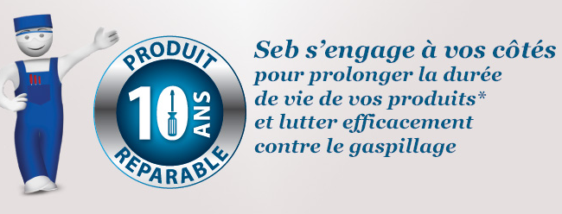
Groupe Seb : Ecoconception- Durabilité - Réparabilité
86% des produits totalement réparables (coût < 50 % de la valeur du produit)
Demain, le mode opératoire de la réparation disponible sur Internet pour que le client puisse l’effectuer lui-même…

Slide 25
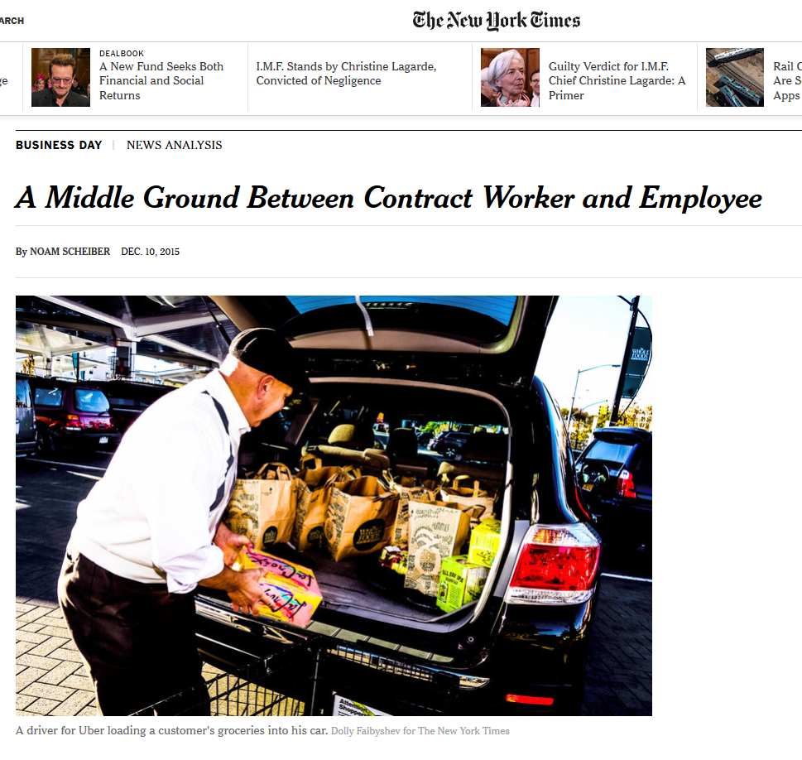
Plateformisation et contrat de travail classique
Des compagnies de livraison de courses à domicile (Munchery, Instacart) ont donné à tout ou partie de leur personnel de préparation et livraison un statut d’emploi classique :
Qualité de la prestation
Capacité à fournir des prestations lors des périodes de forte demande quand la main d’œuvre disponible sur le marché n’est pas suffisante

Slide 26
Notre métier, rendre le vôtre plus sûr
Merci de votre attention
Notes:
Page de conclusion
<!> Les liens vers le site web et réseaux sociaux sont actifs en mode diaporama.

